Slide 1
Presentation Software && Authoring Systems
Nguyễn Khắc Văn
vannk@hcmup.edu.vn

Slide 2
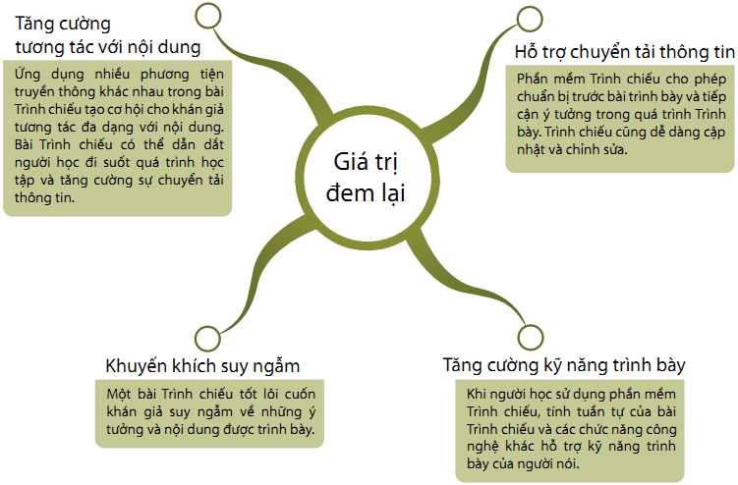
Trình Chiếu Trong Giảng Dạy và Học Tập

Slide 3
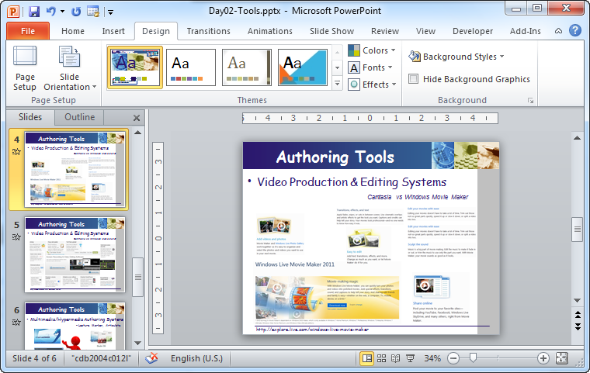
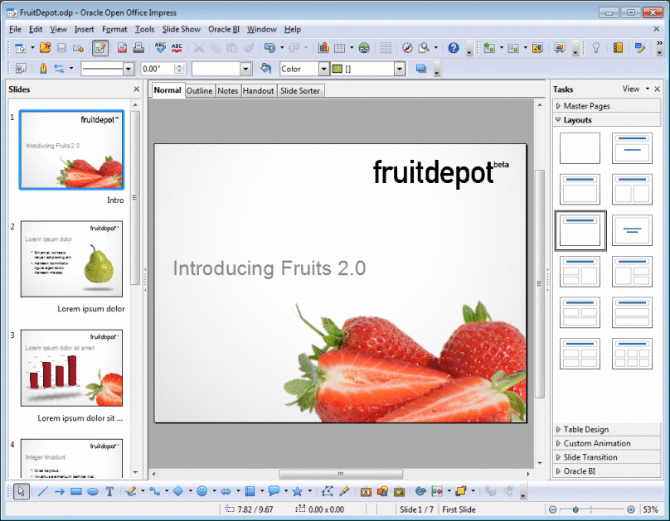
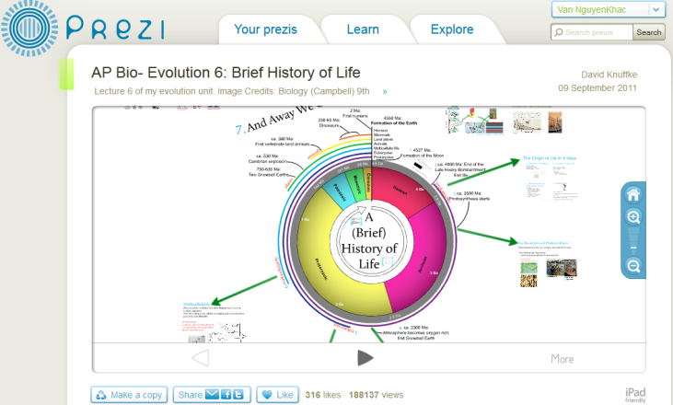
Presentation Software && Website
2
1
3
4
Other Tools

Slide 4
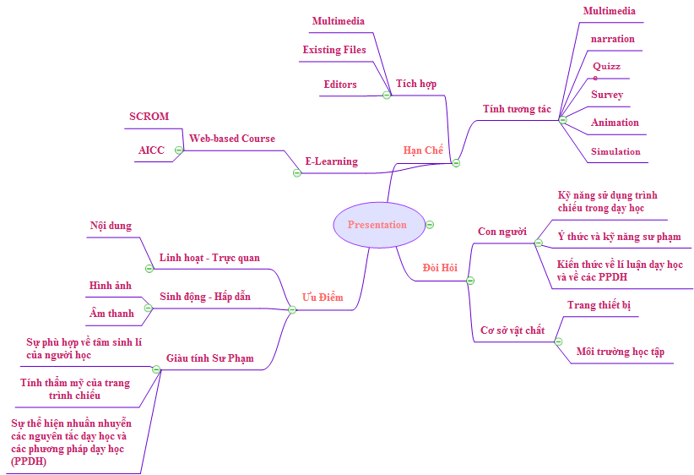
Presentation

Slide 5
Presentation Software && Website
How to Improve interaction in Presentation
Có thể tạo bài giảng để học sinh tự học, bằng cách ghi lại lời giảng, hình ảnh bạn giảng bài, chèn các câu hỏi tương tác, chèn các bản flash, chèn các hoạt động ghi lại từ bất cứ phần mềm nào khác qua flash, và có thể đưa bài giảng lên giảng dạy trực tuyến

Slide 6
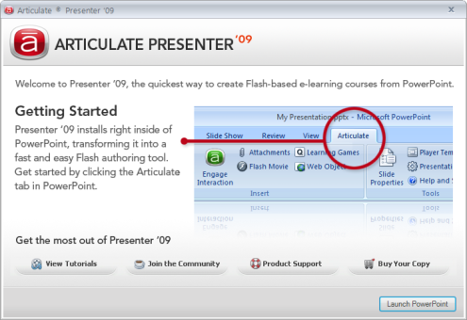
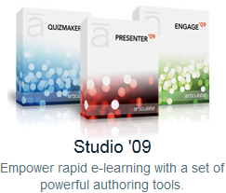
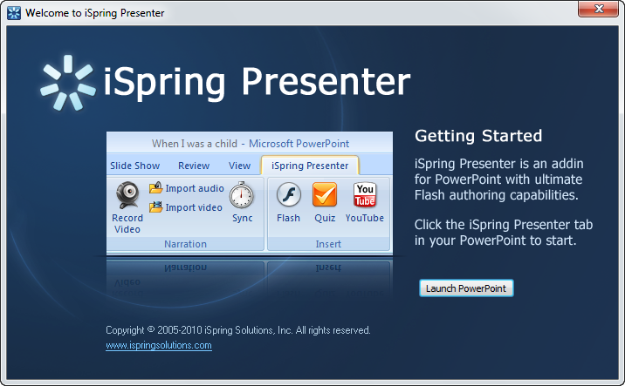
Presentation Software && Website
Adobe Presenter giúp chuyển đổi các bài trình chiếu powerpoint sang dạng tương tác multimedia, có lời thuyết minh(narration), có thể câu hỏi tương tác (quizze) và khảo sát (surveys), tạo hoạt động điều khiển dẫn dắt chương trình (animation), và tạo mô phỏng (simulation) một cách chuyên nghiệp. Điều khẳng định là Adobe Presenter tạo ra bài giảng điện tử tương thích với chuẩn quốc tế về eLearning là AICC, SCORM 1.2, and SCORM 2004
Articulate Presenter ’09 (AP9) là bộ tiện ích hỗ trợ việc tạo bài trình diễn sinh động, cung cấp khá nhiều công cụ hữu ích và độc đáo mà MS PowerPoint không có, như: chèn Flash, xuất tập tin trình diễn ở dạng Flash, chèn game, chèn thuyết minh, tạo đánh dấu, đính kèm tập tin,…
E-Learning
Improve interaction
Notes:
Có 3 công cụ mạnh nhất hiện nay được sử dụng đó là: Adobe Presenter, bộ Articulate Studio, bộ Ispring Presenter…
Mỗi công vụ có một thế mạnh riêng của nó, nhưng nhìn chung tất cả các công cụ này đều khắc phục và làm tăng được tính tương tác, hỗ trợ tạo ra các bài học điện tử trực tuyến một cách mạng mẽ và nhanh chóng
Tùy vào sở thích và tích cách của mỗi người mà chúng ta sẽ lựa chọn công cụ khác nhau, nhìn chung tất cả các công cụ này đều đáp ứng được cải thiện tính tương tác cho một bài giảng powerpoint truyền thống.

Slide 7
Presentation Software && Website
Cải thiện đáng kể tính năng đóng gói sản phẩm theo dạng EXE (tự động) hay Flash 10 để xuất bản trực tuyến gói bài giảng điện tử (BGĐT) bằng theo thức FTP hay Email.
Giữ lại hầu như toàn diện nguyên mẫu các hiệu ứng mà bạn đã thiết kế trên Slide trình diễn của PP ở file kết quả đóng gói.
Chức năng QuizMaker tích hợp hỗ trợ tạo các mẫu bài tập tương tác “thực nghiệm” đa dạng và phong phú.
Hỗ trợ đóng gói BGĐT theo các chuẩn mới nhất hiện nay như SCROM 1.2, SCROM 2004, AICC rất tiện dụng cho việc chia sẽ trực tuyến.
An ultimate PowerPoint to Flash toolkit for creating secure online presentations and engaging e-Learning courses, quizzes and interactions in PowerPoint.
Notes:
ISPring là một công vụ tối ưu cho người sử dụng. Nó đem lại cho người dùng hầu như mọi thứ mà họ mong đợi: làm tăng tính tương tác cho bài trình chiếu, tạo ra các giáo trình, tài liệu điện tử trợ giúp việc học trực tuyến, bên cạnh đó, nó cho phép chúng ta tích hợp nhiều định dạng file vào bài trình chiếu: video, flash, âm thanh, hình ảnh, thu âm, ghi hình, tạo ra các bộ từ điển, giáo trình 3D…

Slide 8
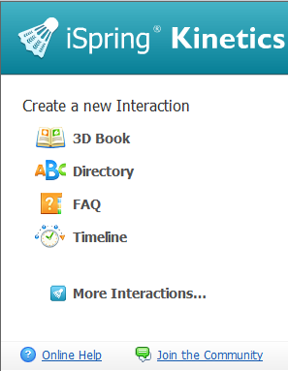
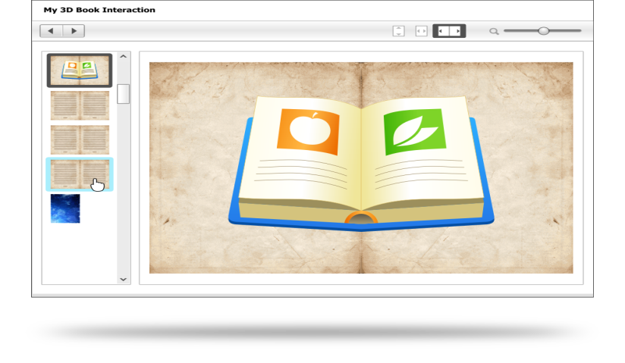
Presentation Software && Website
improve Interaction and e-Learning
Demo
Tạo bộ câu hỏi trắc nghiệm (hỗ trợ 11 dạng trắc nghiệm khác nhau)
Ghi âm và video + trình đồng bộ + lời trích dẫn
Thêm Flash + video YouTube
Thêm thuyết trình thông tin và logo
Tạo điều hướng độc đáo kết hợp thiết kế với giao diện tùy biến với trình chơi nhạc
…
Notes:
Có thể nói với ISpring bạn có thể làm tăng tính hiệu quả và hấp dẫn cho bài trình bày một cách tối ưu.
Bạn có thể tích hợp…
Bên cạnh những ưu điểm tuyệt vời trên, cũng giống như bao chương trình khác, Ispring cũng có những nhược điểm riêng của nó.

Slide 9
Presentation Software && Website
Nhược Điểm
Không hỗ trợ một vài hiệu ứng nâng cao trong PowerPoint như: Trigger,… khi Punish ra thành các tập tin Flash, XML,….
Có một số Animation hoặc Transition mở rộng trong PowerPoint… Cũng không được hỗ trợ trong ISPring … khi Punish ra thành các tập tin Flash, XML,….
Notes:
Có thể nói với ISpring bạn có thể làm tăng tính hiệu quả và hấp dẫn cho bài trình bày một cách tối ưu.
Bạn có thể tích hợp…
Bên cạnh những ưu điểm tuyệt vời trên, cũng giống như bao chương trình khác, Ispring cũng có những nhược điểm riêng của nó.

Slide 10
Các Bước Sử Dụng Ispring
Bước 1 – Tạo bài trình chiếu
Tạo bài trình chiếu bằng powerpoint, tận dụng các bài powerpoint nên tiết kiệm thời gian. Có thể cần một vài thay đổi, cải thiện: Đưa logo của trường vào, tạo mục lục các slide, đưa ảnh vào, chỉnh trang lại màu sắc cho không bị lòe loẹt quá …
Bước 2 – Biên tập
Đưa multimedia vào bài giảng: cụ thể là đưa video và âm thanh vào, thí dụ âm thanh thuyết minh bài giảng; đưa các tệp flash; đưa câu hỏi tương tác (quizze), câu hỏi khảo sát và có thể ghép tệp âm thanh đã ghi sẵn sao cho phù hợp với đúng hoạt hình
Bước 3 – Sử dụng
Có thể chạy tích hợp trực tiếp vào file trình chiếu PowerPoint. Có thể xuất ra thành các tập tin .EXE, HTML,… Hoặc cũng có thể xuất ra thành các chuẩn SCORM và AICC hỗ trợ việc học tập trực tuyến
Notes:
Vậy làm thế nào để sử dụng Ispring (một add-in) của powerpoint?

Slide 11
Authoring Systems
How to improve Integration and e-Learning for Presentation

Slide 12
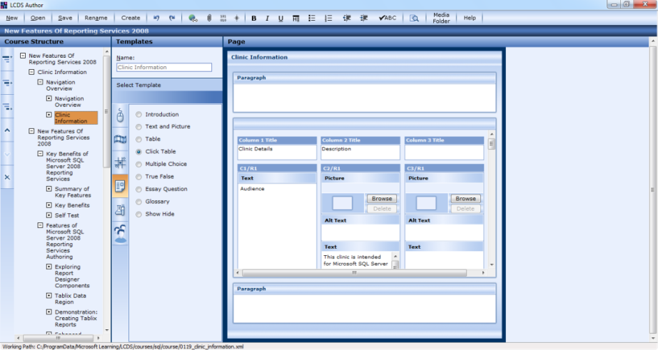
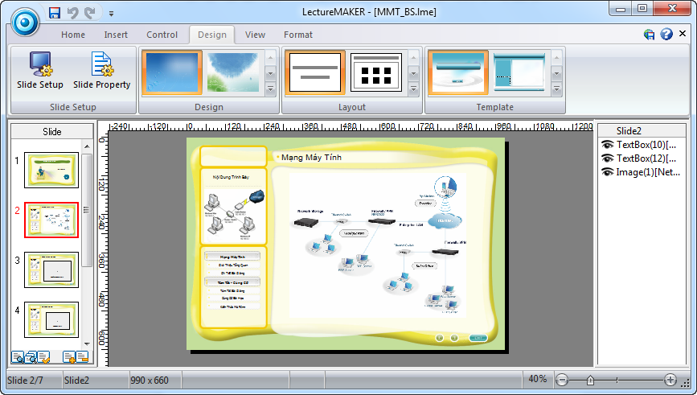
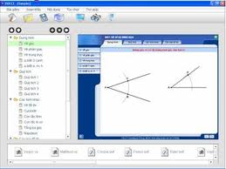
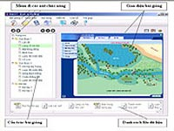
Authoring Systems
Lecturemaker: Phần mềm tạo bài giảng điện tử, trực quan, thân thiện và dễ dùng. Phần mềm có các chức năng tương tự phần mềm PowerPoint và có một số điểm mạnh hơn như cho phép đưa vào file Flash, PDF, PowerPoint, website, ..., xuất ra nhiều định dạng EXE, SCORM, web, tạo trắc nghiệm,...
1
LCDS: Là phần mềm giúp chúng ta tạo giáo trình điện tử trực tuyến (nội dung, hình ảnh, âm thanh, video) – Có tính tương tác cao.
3
Improve integration and e-Learning
Violet: Giúp xây dựng các bài giảng điện tử (trực tuyến) một cách nhanh chóng. So với các phần mềm khác thì phần mềm VioLET chú trọng hơn trong việc tạo ra các bài giảng có âm thanh, hình ảnh, chuyển động và tương tác... VioLET có đầy đủ các chức năng dùng để tạo các trang nội dung bài giảng gống như PowerPoint như: Nhập các dữ liệu văn bản, công thức toán, các dữ liệu multimedia: ảnh, âm thanh, phim, hoạt hình Flash... Sau đó, lắp ghép các dữ liệu, sắp xếp thứ tự, căn chỉnh hình ảnh, tạo các chuyển động và hiệu ứng, xử lý các tương tác với người dùng.
4
2
Other Tools
Notes:
Lecturemaker: Phần mềm tạo bài giảng điện tử, trực quan, thân thiện và dễ dùng. Phần mềm có các chức năng tương tự phần mềm PowerPoint và có một số điểm mạnh hơn như cho phép đưa vào file Flash, PDF, PowerPoint, website, ..., xuất ra nhiều định dạng EXE, SCORM, web, tạo trắc nghiệm,...
Violet: Giúp xây dựng các bài giảng điện tử (trực tuyến) theo ý tưởng của mình một cách nhanh chóng. So với các phần mềm khác thì phần mềm VioLET chú trọng hơn trong việc tạo ra các bài giảng có âm thanh, hình ảnh, chuyển động và tương tác... VioLET có đầy đủ các chức năng dùng để tạo các trang nội dung bài giảng gống như PowerPoint như: Nhập các dữ liệu văn bản, công thức toán, các dữ liệu multimedia: ảnh, âm thanh, phim, hoạt hình Flash... Sau đó, lắp ghép các dữ liệu, sắp xếp thứ tự, căn chỉnh hình ảnh, tạo các chuyển động và hiệu ứng, xử lý các tương tác với người dùng. Riêng đối với việc xử lý dữ liệu multimedia, VioLET tỏ ra mạnh hơn hẳn so với PowerPoint.
LCDS: Là phần mềm giúp chúng ta tạo giáo trình điện tử trực tuyến (nội dung, hình ảnh, âm thanh, video) – Có tính tương tác cao.

Slide 13
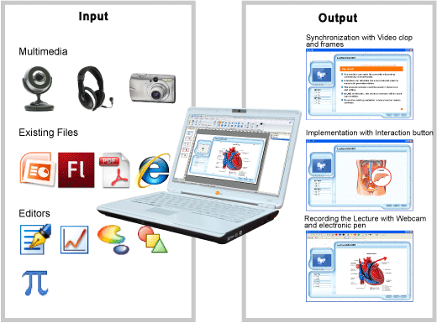
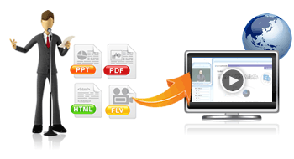
LectureMaker
Tạo bài giảng đa phương tiện nhanh chóng và dễ dàng.
Bài giảng được tạo ra từ LectureMaker tương thích với chuẩn SCORM để làm bài giảng e-learning cho các hệ thống học tập trực tuyến.
All in One
Demo
Tích hợp sẵn các bộ công cụ soạn thảo trực quan cần thiết để tạo bài giảng điện tử như: soạn thảo công thức toán học, vẽ biểu đồ, vẽ đồ thị, tạo bảng, texbox và các kí tự đặc biệt, soạn thảo câu hỏi trắc nghiệm đơn giản.
có thể tận dụng lại các bài giảng đã từng làm trên những định dạng khác như PowerPoint, PDF, Flash, HTML, Audio, Video… để đưa vào làm nội dung bài giảng mới của mình.

Slide 14
LectureMaker
Nhược Điểm
LectureMaker có một nhược điểm đó là: Không hỗ trợ các tập tin .swf có tính tương tác … khi đóng gói ra thành các file hỗ trợ học tập trực tuyến
Bên cạnh đó LectureMaker không hỗ trợ các hiệu ứng Animation, Transition, … cho các đối tượng trực thuộc.

Slide 15
Các Bước Sử Dụng LectureMaker
Bước 1 – Tạo bài giảng
Mở chương trình, tạo bài giảng với những thiết lập bạn đầu về: template, layout, … bố cục và nội dung ban đầu cho bài giảng
Bước 2 – Biên tập
Đưa multimedia vào bài giảng: Cụ thể là đưa hình ảnh, video và âm thanh vào, thí dụ âm thanh thuyết minh bài giảng; Đưa các tệp flash; Đưa câu hỏi tương tác (quizze), câu hỏi khảo sát; Đưa các tập tin .pdf, .ppt….tích hợp vào bài giảng
Bước 3 – Sử dụng
Có thể chạy tích hợp trực tiếp từ chương trình nguồn soạn thảo. Có thể xuất ra thành các tập tin .EXE, HTML,… Hoặc cũng có thể xuất ra thành các chuẩn SCORM và AICC hỗ trợ việc học tập trực tuyến
Notes:
Làm thế nào có thể tạo lên một bài giảng trực tuyến bằng LectureMaker

Slide 16
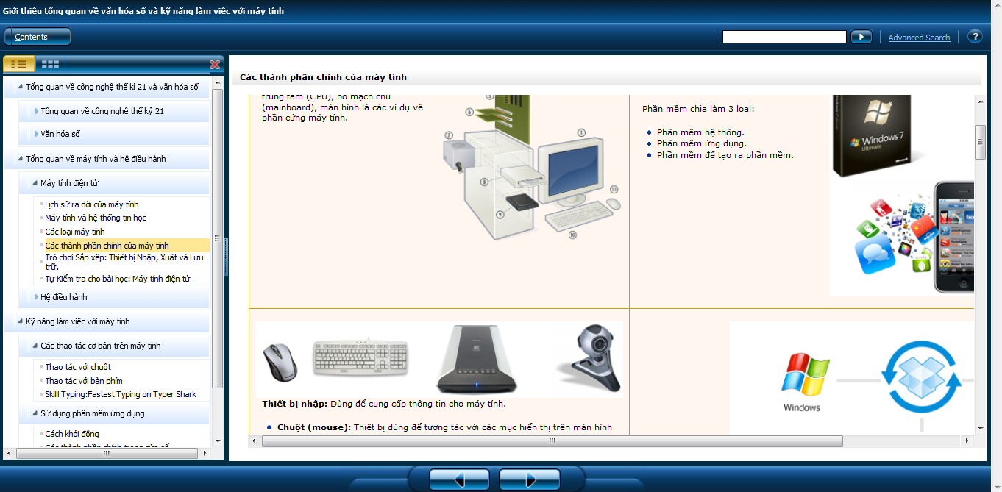
LCDS (microsoft)
Nội dung, các hoạt động tương tác, các câu hỏi, trò chơi, biểu mẫu đánh giá, các hoạt hình, video, và nhiều nhình thức đa phương tiện khác
Demo
Tạo ra các bài giảng trực tuyến tương tác chất lượng cao

Slide 17
LCDS (microsoft)
Nhược Điểm:
Muốn xem được “kết quả” làm bằng LCDS bạn phải có trình duyệt web (Firefox, IE, Chrome..). Có thể xem online và offline.
Không hỗ trợ đóng gói ra thành file có thể tự chạy độc lập (.EXE, .SWF…)

Slide 18
Các Bước Sử Dụng LCDS
Bước 1 – Tạo tài liệu học tập trực tuyến
Mở chương trình, lựa chọn các định dạng, khuôn mẫu có sẵn để nhập nội dung vào cho phù hợp
Bước 2 – Biên tập
Đưa nội dung vào tài liệu học tập; Đưa multimedia vào tài liệu: Cụ thể là đưa hình ảnh, âm thanh, video, các mô phỏng minh họa, ….; Soạn thảo các câu hỏi trắc nghiệm mang tính tương tác cao với những khuôn dạng có sẵn phù hợp với nội dung của từng chủ đề
Bước 3 – Sử dụng
Có thể chạy tích hợp trực tiếp từ chương trình nguồn soạn thảo (xml). Có thể xuất ra thành các chuẩn SCORM và AICC hỗ trợ việc học tập trực tuyến
Notes:
Các bước chính trong quá trình làm việc với LCDS

Slide 19
Summary
STT | Name | interaction | integration | e-Learning | Cost | Company | State | Friendly with Vietnamese
1 | Articulate Studio ‘09 |  |  | √ | $1,398 | Ariticulate Corporation – US | Add-In in PP | Tương thích tốt
2 | Adobe Presenter 7.0 |  |  | √ | $500 | Adobe Corporation - US | Add-In in PP | Tương tích tốt
3 | Ispring Presenter 6.0 |  |  | √ | $499 | Ispring Corporation - US | Add-In in PP | Tương tích tốt
4 | LectureMaker 2.0 |  |  | √ | $999 | Daulsoft - Hàn Quốc | Isolated | Tương tích tốt
5 | Violet 1.7 |  |  | √ | 750 VNĐ | Công ty Cổ phần Tin học Bạch Kim 2005-2011 – Việt Nam | Isolated | Tương tích tốt
6 | LCDS 1.0 |  |  | √ | Free | Microsoft Corporation - US | Isolated | Tương thích tốt
Notes:
Bảng so sánh tổng quan về các bộ công cụ nhằm nâng cao chất lượng bài dạy và tăng khả năng học tập của người học.
1. Adobe Presenter giúp chuyển đổi các bài trình chiếu powerpoint sang dạng tương tác multimedia, có lời thuyết minh(narration), có thể câu hỏi tương tác (quizze) và khảo sát (surveys), tạo hoạt động điều khiển dẫn dắt chương trình (animation), và tạo mô phỏng (simulation) một cách chuyên nghiệp. Điều khẳng định là Adobe Presenter tạo ra bài giảng điện tử tương thích với chuẩn quốc tế về eLearning là AICC, SCORM 1.2, and SCORM 2004
2. http://www.scribd.com/doc/12838604/Hng-dn-s-dng-Adobe-Presenter-70 (good)

Slide 20
Vision

